Slide 2
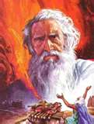
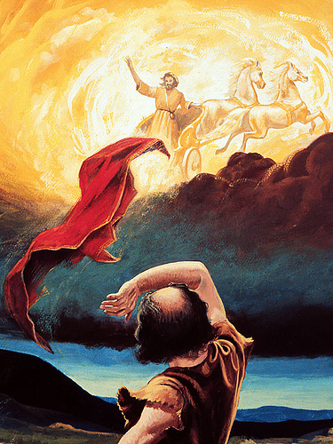
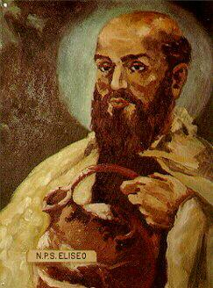
y de
Eliseo
2 REYES
2:12 – 13:20a
La
obra de
Elías
I REYES 17:1 –
2 REYES 2:11

Slide 3
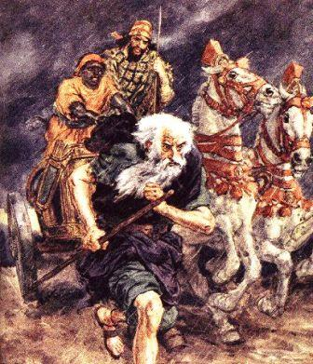
18:40-46 - Y él dijo: Ve, y di a Acab: Alístate y desciende, porque la lluvia no te ataje. Y aconteció, estando en esto, que los cielos se oscurecieron con nubes y viento; y hubo una gran lluvia. Y subiendo Acab, vino a Jezreel. Y la mano de Jehová fue sobre Elías, el cual ciñó sus lomos, y vino corriendo delante de Acab hasta llegar a Jezreel.

Slide 4
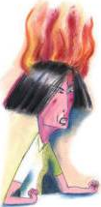
Elías hizo . . . ¡¿qué?!
19:1-2 - Y Acab dió la nueva a Jezabel de todo lo que Elías había hecho, de como había matado a espada a todos los profetas. Entonces envió Jezabel a Elías un mensajero, diciendo: Así me hagan los dioses, y así me añadan, si mañana a estas horas yo no haya puesto tu persona como la de uno de ellos.
El Recordatorio Diario de Elías…
#1: hay algunas personas que son tan malas que ningún tipo de circunstancias y aún con evidencias les permite humillarse o cambiar.
Notas:
#2: escribir a Jezebel una nota de gracias por la advertencia.

Slide 5
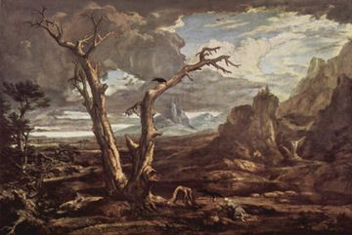
¡VICTORIA…PERO TENGO QUE HUIR!
19:3-5 - Viendo pues el peligro, levantóse y fuése por salvar su vida, y vino a Beerseba, que es en Judá, y dejó allí su criado. Y él se fue por el desierto un día de camino, y vino y sentóse debajo de un enebro; y deseando morirse, dijo: Baste ya, oh Jehová, quítame la vida; que no soy yo
mejor que mis
padres. Y echán-
dose debajo del
enebro, quedóse
dormido:
¿Porqué? Tal vez él esperó una gran reforma y
la salvación de su nación … pero vio su éxito
frustrado por el voto de Jezebel para matarlo.
Resultado: gran desilusión, desesperación, y una
depresión profunda. Por eso él corrió para salvar su vida.

Slide 6
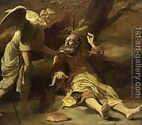
1Rey 19:5-6 - y he aquí luego un ángel que le tocó, y le dijo: Levántate, come. Entonces él miró, y he aquí a su cabecera una torta cocida sobre las ascuas, y un vaso de agua: y comió y bebió y se volvió a dormir.

Slide 7
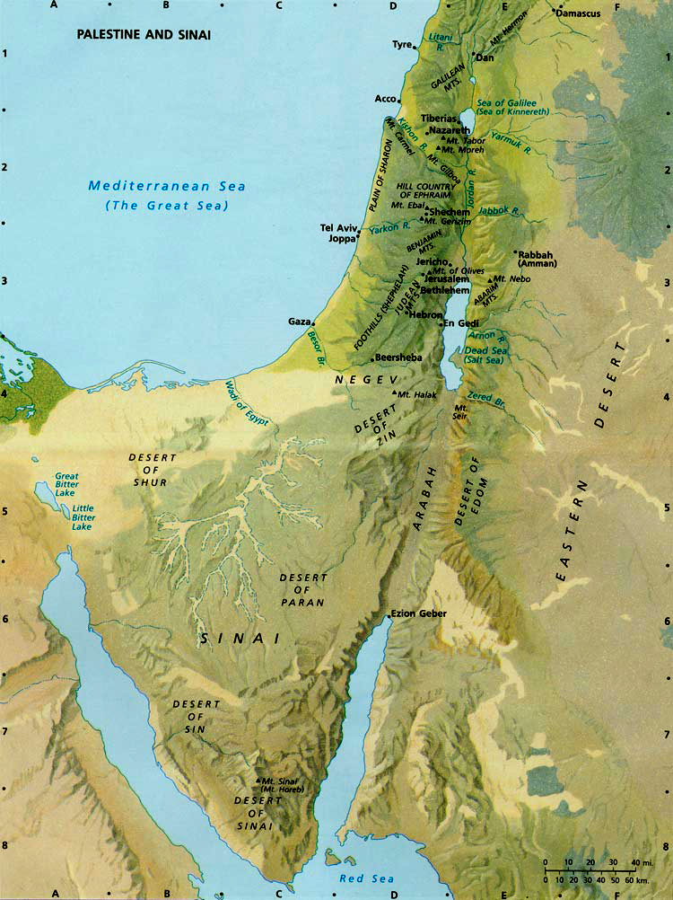
Otra vez a 19:3-4 - y vino a Beerseba, que es en Judá, y dejó allí su criado. Y él se fué por el desierto un día de camino.
19:7-9 - Y volviendo el ángel de Jehová la segunda vez, tocóle, diciendo: Levántate, come: porque gran camino te resta. Levantóse pues, y comió y bebió; y caminó con la fortaleza de aquella comida cuarenta días y cuarenta noches, hasta el monte de Dios, Horeb. Y allí se metió en una cueva, donde tuvo la noche.
19:7-9 - Y volviendo el ángel de Jehová la segunda vez, tocóle, diciendo: Levántate, come: porque gran camino te resta. Levantóse pues, y comió y bebió; y caminó con la fortaleza de aquella comida cuarenta días y cuarenta noches, hasta el monte de Dios, Horeb. Y allí se metió en una cueva, donde tuvo la noche.
Los únicos otros que también ayunaron 40 días
eran Moisés (en Sinaí, Dt.9:9) y Jesús (Mt 4:2):
los mismos 3 quiénes se encontraron en
la transfiguración de Jesús (Mt. 17:3).
Sólo Moisés recibió comunicación especial de
Dios en Sinaí, (Éx 19, 24) … y después de Elías,
nadie más.

Slide 8
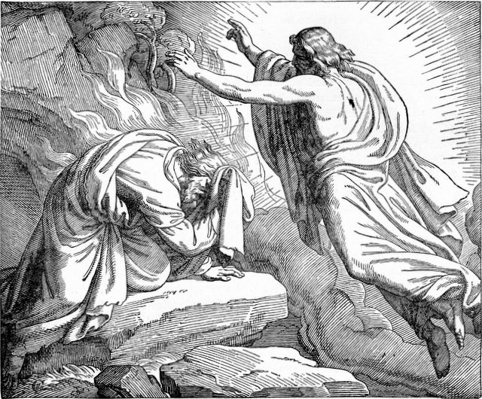
19:9-11 - Y fue a él palabra de Jehová, el cual le dijo: ¿Qué haces aquí, Elías? Y él respondió: He Sentido un vivo celo por Jehová Dios de los ejércitos; porque los hijos de Israel han dejado tu alianza, han derribado tus altares, y han muerto a espada tus profetas: y yo solo he quedado, y me buscan para quitarme la vida. Y Él le dijo: Sal fuera, y ponte en el monte delante de Jehová. Y he aquí Jehová que pasaba,
Sólo a Moisés se le permitió ser testigo de
esta manera de la presencia de Dios(Éx 34:3).

Slide 9
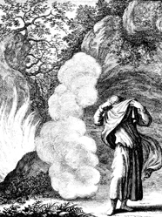
19:11-13 - y un grande y poderoso viento que rompía los montes, y quebraba las peñas delante de Jehová: más Jehová no estaba en el viento. Y tras el viento un terremoto: más Jehová no estaba en el terremoto. Y tras el terremoto un fuego: más Jehová no estaba en el fuego. Y tras el fuego un silvido apacible y delicado. Y cuando lo oyó Elías, cubrió su rostro con su manto, y salió, y se paró a la puerta de la cueva. Y he aquí llegó una voz a él, diciendo: ¿Qué haces aquí, Elías?
Similar a la experiencia de Moisés en esta misma montaña (Éx. 19, 34).

Slide 10
Él estaba enojado por la corrupción de la época, pero, sobre todo, frustración de que sus esfuerzos no fueron suficientes para detener la maldad. Lo que lo fastidió profundamente era que en la misma hora de la victoria, cuando la gente había admitido que Jehová era Dios, él, el testigo solitario de la verdad, fue obligado a huir como mejor él pudiera, abandonando a la gente bajo la influencia perversa y el poder de Jezebel … su queja es sobre el silencio y la indiferencia aparente de Dios, que muestra Su presencia y luego permite que la mala gente siga haciendo como a ellos les place.
19:14 - Y él respondió: He sentido un vivo celo por Jehová Dios de los ejércitos; porque los hijos de Israel han dejado tu alianza, han derribado tus altares, y han muerto a espada tus profetas: y yo solo he quedado, y me buscan para quitarme la vida

Slide 11
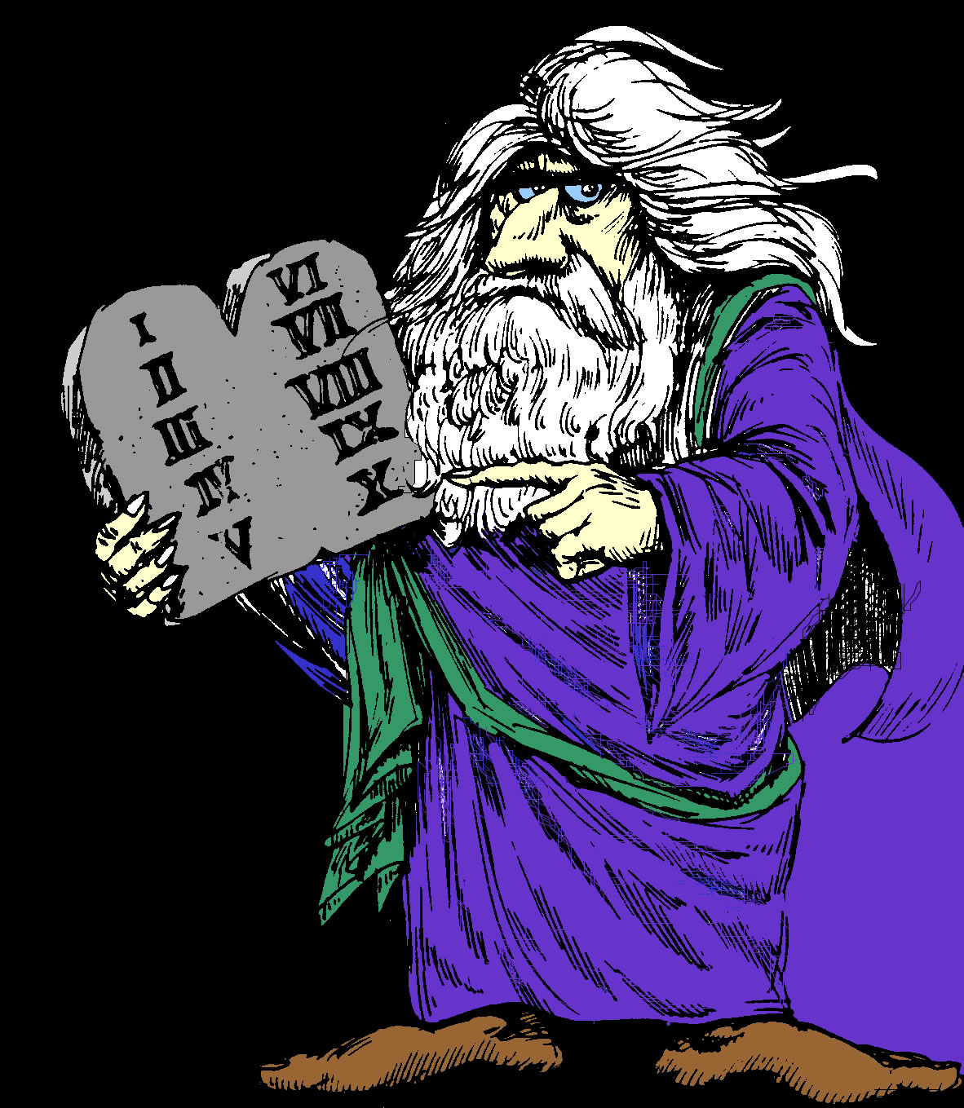
Dios con Moisés
en Sinaí
Dios con Elías
en Sinaí
Éx 19:18-19
Sinaí estaba cubierto en humo
El Señor descendió en el fuego
Como el humo de un horno
La montaña tembló violentamente
La trompeta se puso más fuerte
1 Rey 19:11-13
Viento grande y poderoso
(desgarró las montañas
y rompió las rocas)
Terremoto
Fuego
Éx 33:21-23
yo te pondré en una hendidura de la peña, y te cubriré con mi mano hasta que haya pasado:
1 Rey 19:11-13
Y cuando lo oyó Elías, cubrió su rostro con su manto, y salió, y se paró a la puerta de la cueva

Slide 12
Dios con Moisés
en Sinaí
Dios con Elías
en Sinaí
Éx 32:7-10
Jehová dijo a Moisés: Anda, desciende, porque tu pueblo que sacaste de tierra de Egipto se ha corrompido:… Ahora pues, déjame que se encienda mi furor en ellos, y los consuma:
1 Rey 19:12-13
Y tras el fuego un silvo apacible y delicado. Y cuando lo oyó Elías, cubrió su rostro con su manto, y salió, y se paró a la puerta de la cueva.
1 Rey 19:11-13
Dios le contestó con un susurro suave : ¿Qué haces aquí, Elías?
Éx 19:19
Dios le contestó con truenos

Slide 13
Viento grande y poderoso
(desgarró las montañas
y rompió las rocas)
Terremoto
Fuego
Una serie de acontecimientos naturales: pero Dios no le hablaba ni trataba con él por medio de estas demostraciones de poder, fuerza, e intimidación aterradora.
Es el poder de una voz dulce, de suave calma, que domina su espíritu deprimido y lo mueve hacia atrás al servicio de Dios.
Pero el Señor no estaba en ellos
un susurro suave
¿Qué haces aquí, Elías?

Slide 14
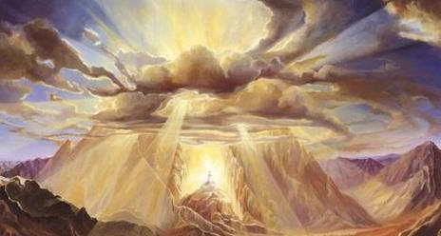
Dios con Moisés
el dador de la Ley
Dios con Elías
el restaurador de la ley
Aunque Él se presente de maneras diferentes, Su mensaje es el mismo: el juicio es el trabajo de Dios, y Él no hará caso del culpable…El traerá Su juicio a Su manera y en Su tiempo.
Con todas las demostraciones aterradoras del poder y las amenazas de muerte, Dios también se presentó a Moisés en otra manera
Éx 34:6-7 - Y pasando Jehová por delante de él, proclamó: Jehová, Jehová, fuerte, misericordioso, y piadoso; tardo para la ira, y grande en misericordia y verdad; Que guarda la misericordia en millares, que perdona la iniquidad, la rebelión, y el pecado, y que de ningún modo justificará al malvado;

Slide 15
19:15-18 - Y le díjo Jehová: Ve, vuélvete por tu camino, por el desierto de Damasco: y llegarás, y ungirás a Hazael por rey de Siria; Y a Jehú hijo de Nimsi, ungirás por rey sobre Israel; y a Eliseo hijo de Safat, de Abel Mehola, ungirás para que sea profeta en lugar de ti.
Hazael
Eliseo
Jehu
Siria estaba en guerra contra Israel, entonces
Siria (Aram) es un escondite.
*Hazael será un instrument de Dios contra a
Acab y Jezebel
*Jehu será un instrumento 2º y reemplezará a
Acab en Israel
* Tú entrenarás a tu sucesor
¡Elías, tu obra no está terminada!

Slide 16
Hazael
Elisha
Jehu
19:15-18 - Y será, que el que escapare de la espada de Hazael, Jehú lo matará; y el que escapare de la espada de Jehú, Eliseo lo matará.
Y yo haré que queden en Israel siete mil; todas rodillas que no se encorvaron a Baal, y bocas todas que no lo besaron.

Slide 17
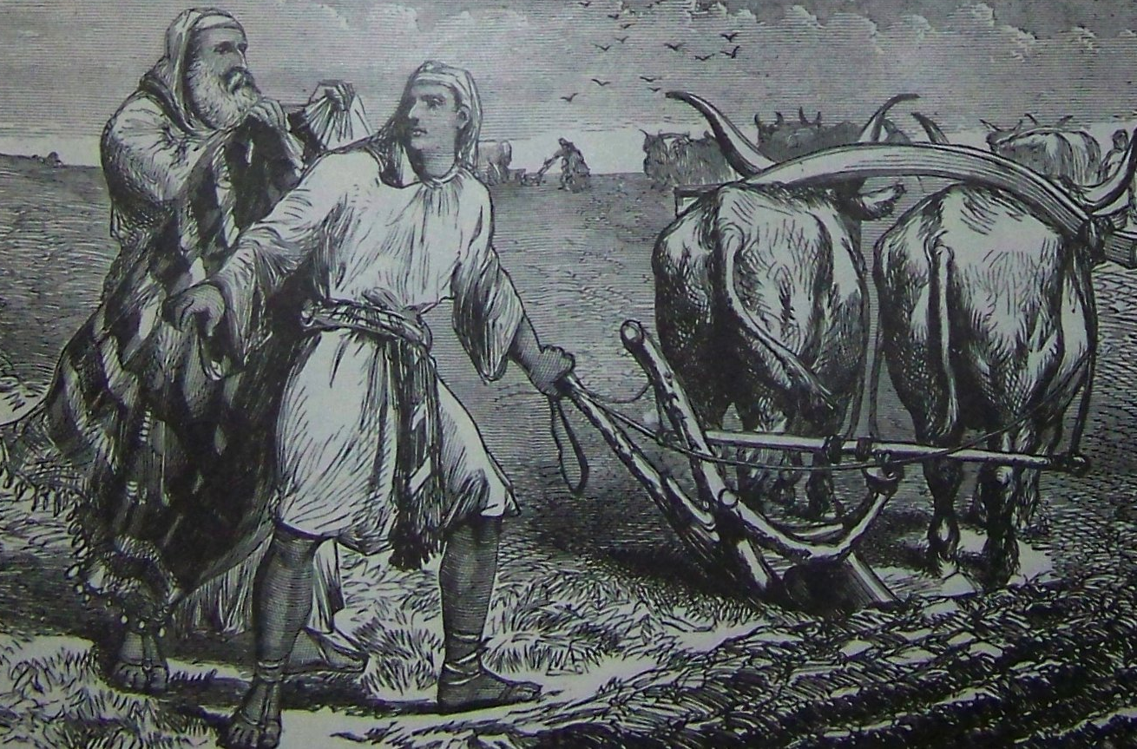
19:19-21 - Y partiendo él de allí, halló a Eliseo hijo de Safat, que araba con doce yuntas delante de sí; y él tenía la última.
Y pasando Elías por delante de él, echó sobre él su manto. Entonces dejando él los bueyes, vino corriendo en pos de Elías, y dijo: Te ruégo que me dejes besar mi padre y mi madre, y luego te seguiré.

Slide 18
19:19-21 - Y él le dijo: Ve, vuélvete: ¿qué te he hecho yo? Entonces se volvió, dejando de seguirlo, tomó un par de bueyes y los sacrificó, y con los aparejos de los bueyes coció su carne, y la dio a la gente y ellos comieron. Después se levantó y fue tras Elías, y le servía.

Slide 19
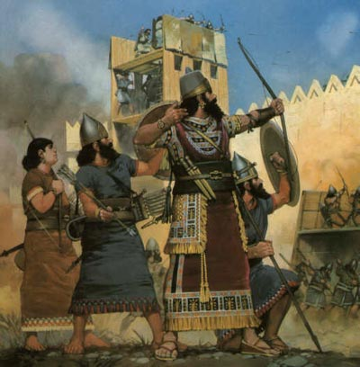
1 Rey 20:1-4 - Entonces Ben Adad rey de Siria juntó a todo su ejército, y con él treinta y dos reyes con caballos y carros: y subió, y peleó contra ella…
Vamos a saltar el capítulo 20 porque es una interrupción de las historias de Elías … y porque él no está implicado en éste.
Vamos al cap. 21

Slide 20
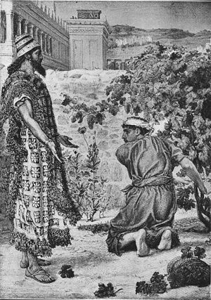
1 Rey 21:1-3 -. Y después de un tiempo había un incidente que implica una viña que perteneció a Nabot de Jezreel. La viña estaba en Jezreel, cerca del palacio del rey Acab de Samaria. Acab habló á Nabot, diciendo: Dame tu viña para un huerto de legumbres, porque está cercana, junto a mi casa, y yo te daré por ella otra viña mejor que esta; o si mejor te pareciere, te pagaré su valor en dinero.
Y Nabot respondió a Acab: guárdeme Jehová de que yo te dé a ti la heredad de mis padres.

Slide 21
Y Naboth respondió a Acab: guárdeme Jehová
de que yo te dé a ti la heredad de mis padres.
¿Por qué dijo él esto?
Núm 36:7-9 - Para que la heredad de los hijos de Israel no sea traspasada de tribu en tribu; porque cada uno de los hijos de Israel se allegará a la heredad de la tribu de sus padres. Y cualquiera hija que poseyere heredad de las tribus de los hijos de Israel, con alguno de la familia de la tribu de su padre se casará, para que los hijos de Israel posean cada uno la heredad de sus padres. Y no ande la heredad rodando de una tribu a otra: más cada una de las tribus de los hijos de Israel se llegue a su heredad.
Ezeq 46:18 - Y el príncipe no tomará nada de la herencia del pueblo, por no defraudarlos de su posesión: de lo que él posee dará herencia a sus hijos; para que mi pueblo no sea echado cada uno de su posesión.

Slide 22
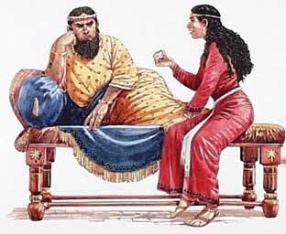
Oh…Pobrecito..
¿Qué pasa? …
¿Por qué estás tan triste?

Slide 23
Dije a Nabot, Véndeme tu viña; o si usted prefiere, le daré otra viña. ¡Pero él me dijo, “no le daré mi viña!'
Por lo visto, Acab pensaba que
él había hecho todo lo que podía
hacer … que nada más podía hacer
Él no tenía ningún plan de mal
contra Nabot…él estaba enojado
y ponía mala cara.
Es Jezebel quién era sabia en las
cosas de la maldad.

Slide 24
Mi precioso… ¿es así cómo un rey debería comportarse? ¡Venga y coma un almuerzo agradable y esté feliz! No se preocupe su alteza real sobre Nabot … Yo puedo manejarlo.

Slide 25
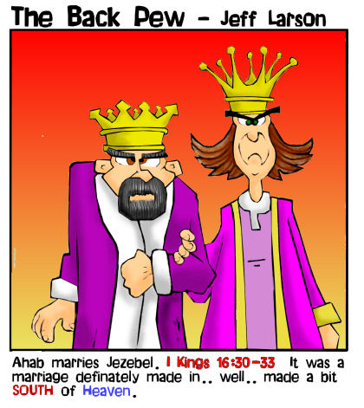
Acab se casó con Jezebel (1 Rey 16:30-33). Esto era un matrimonio arreglado en .. bien ..
arreglado un poco al SUR del Cielo.

Slide 26
y de
Eliseo
2 REYES
2:12 – 13:20a
La
obra de
Elías
I REYES 17:1 –
2 REYES 2:11

